Slide 1
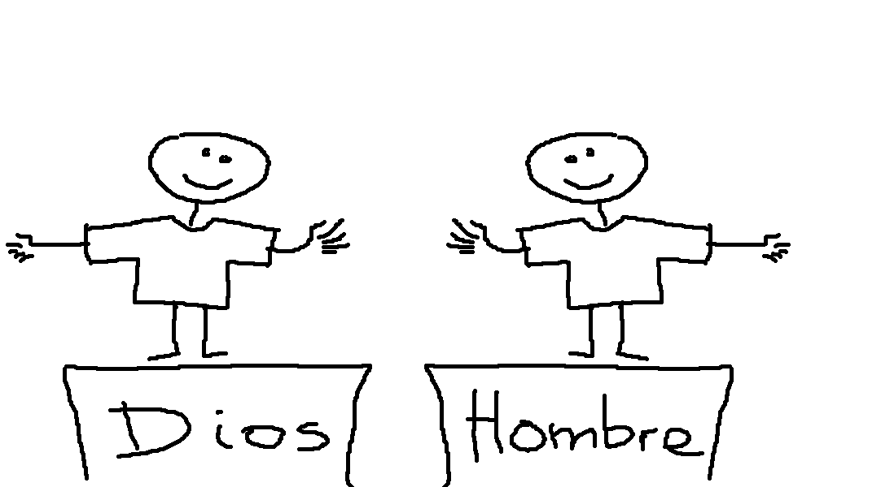
Personas espirituales, personas naturales
(1 Cor 2:6-16)

Slide 2
Sabiduría del hombre – sabiduría de Dios
Persona natural – espiritual
¿Chamartín iglesia espiritual o natural?

Slide 3
1- Sabiduría del hombre – sabiduría de Dios
1 Cor 2:1-5 fe fundada no en la sabiduría de los hombres, sino en el poder de Dios
Parece:
locura
debilidad
Parece:
sensatez
fuerza

Slide 4
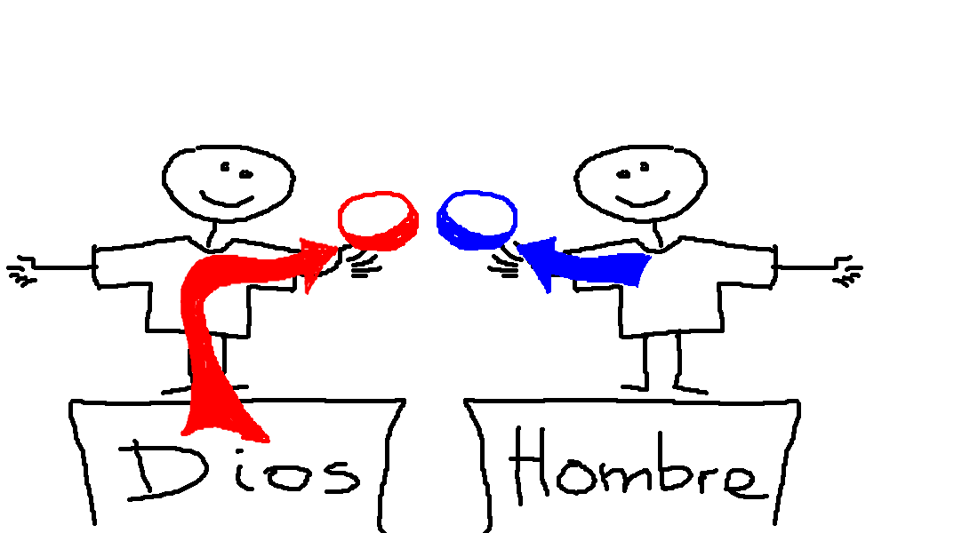

Slide 5
Las buenas obras
se pueden parecer

Slide 6
2- NATURAL vs ESPIRITUAL

Slide 9
3- Chamartín, iglesia espiritual
¿Hablamos palabras enseñadas por hombres, o por el Espíritu?
¿Dónde están mis prioridades?
¿Sirvo a Dios en cuerpo, alma y espíritu?
¿Mi cuerpo es mi Dios?

